Slide 1
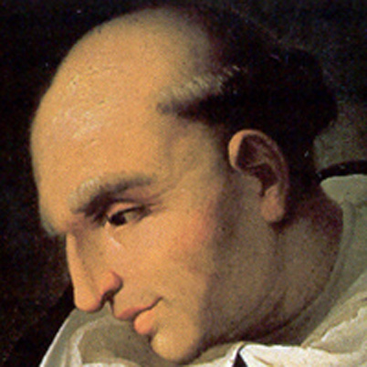
Bartolomé de las Casas

Slide 2
Door:Jeroen, Sergé, Tara en Femke
☺

Slide 3
Schrijver
Spanjaard
Beschermer van mensenrechten

Slide 4
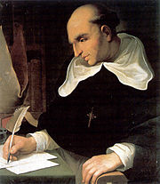

Slide 5
Zijn meesterwerken

